Slide 1
BIG PROJEK2
Nama Anggota Kelompok:
-Meyfandi Ardaniawan (19090106)
-Kintan Fairuzia (19090035)

Slide 2
JUDUL
Face Recognition untuk absensi Karyawan PHB
Face recognition yaitu teknologi pengenalan wajah yang bisa
mengidentifikasi seseorang dari gambar digital atau
video secara real time.

Slide 3
Ide projek
-40
Pada saat ini banyak sekali kecurangan yang
terjadi pada absensi. Sehingga kita merancang sistem absensi untuk karyawan PHB yang
tidak dapat memanipulasi.

Slide 4
Konsep
Face Recognition
Karyawan melakukan Absensi dengan
capture gambar jika absen berhasil maka akan muncul histosi absensi.

Slide 5
MANFAAT
01
Agar pada saat absensi hanya bisa
digunakan 1 user
02
Untuk mencegah kecurangan pada
absensi

Slide 6
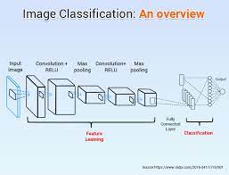
Image Classification
Image Classification adalah pengkategorian
suatu gambar ke dalam suatu kategori tertentu.

Slide 7
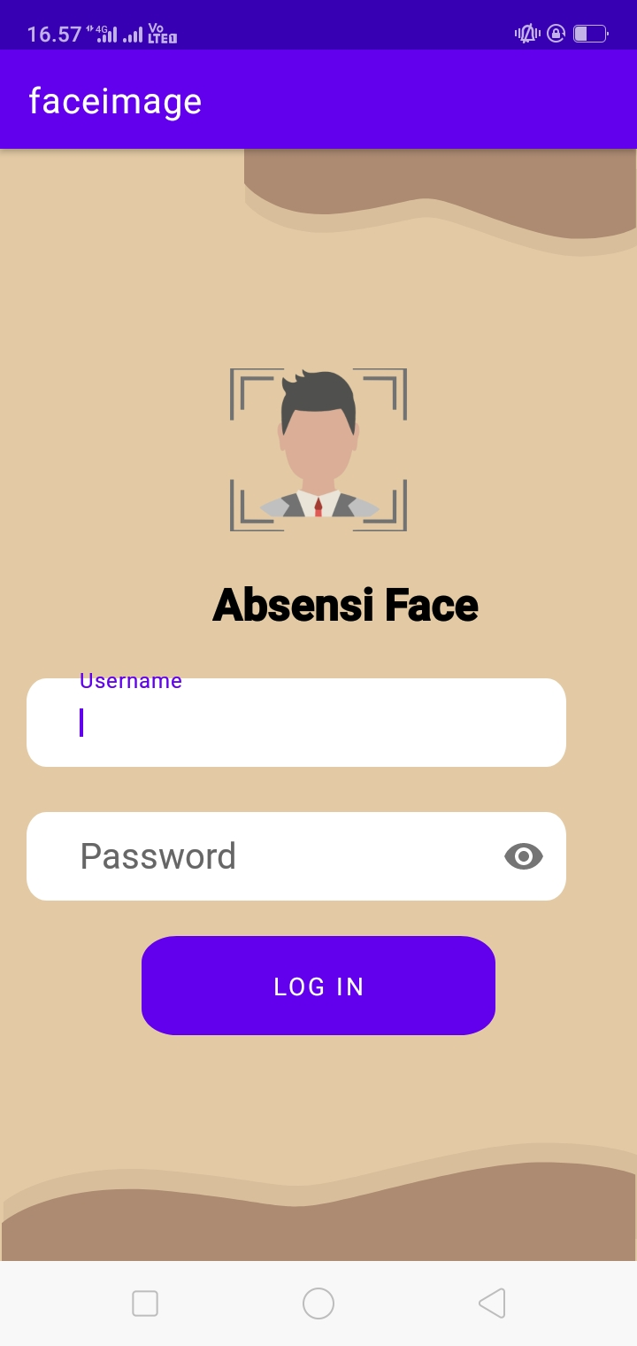
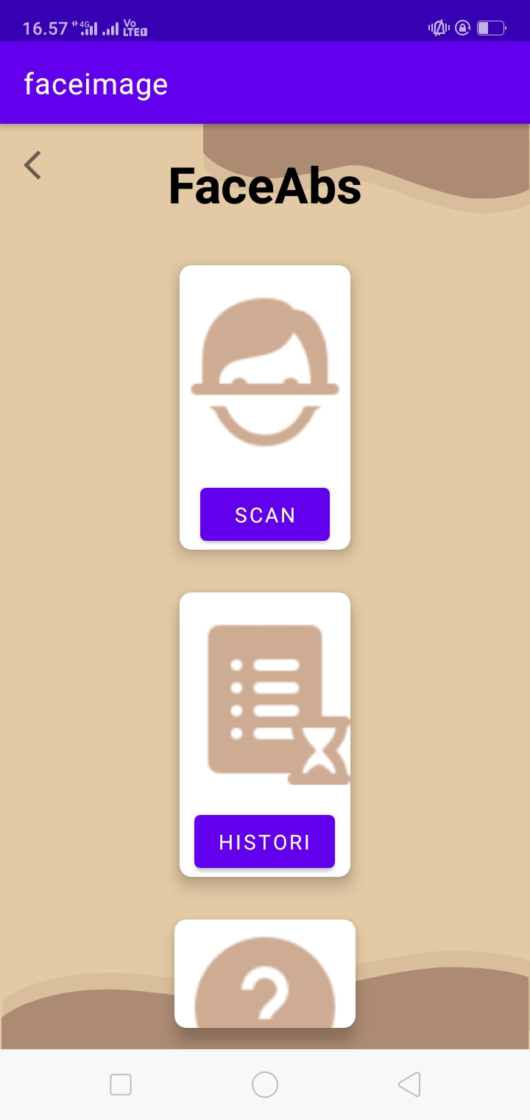
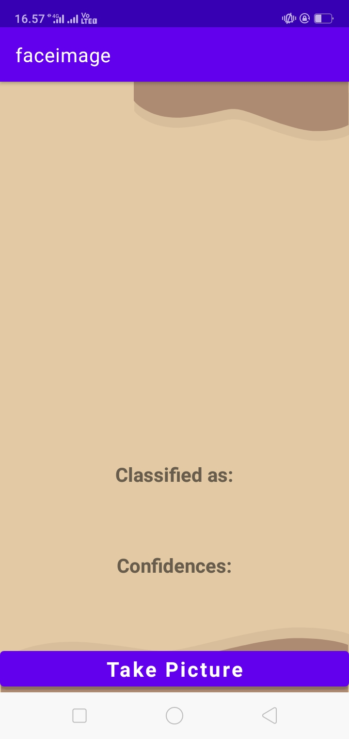
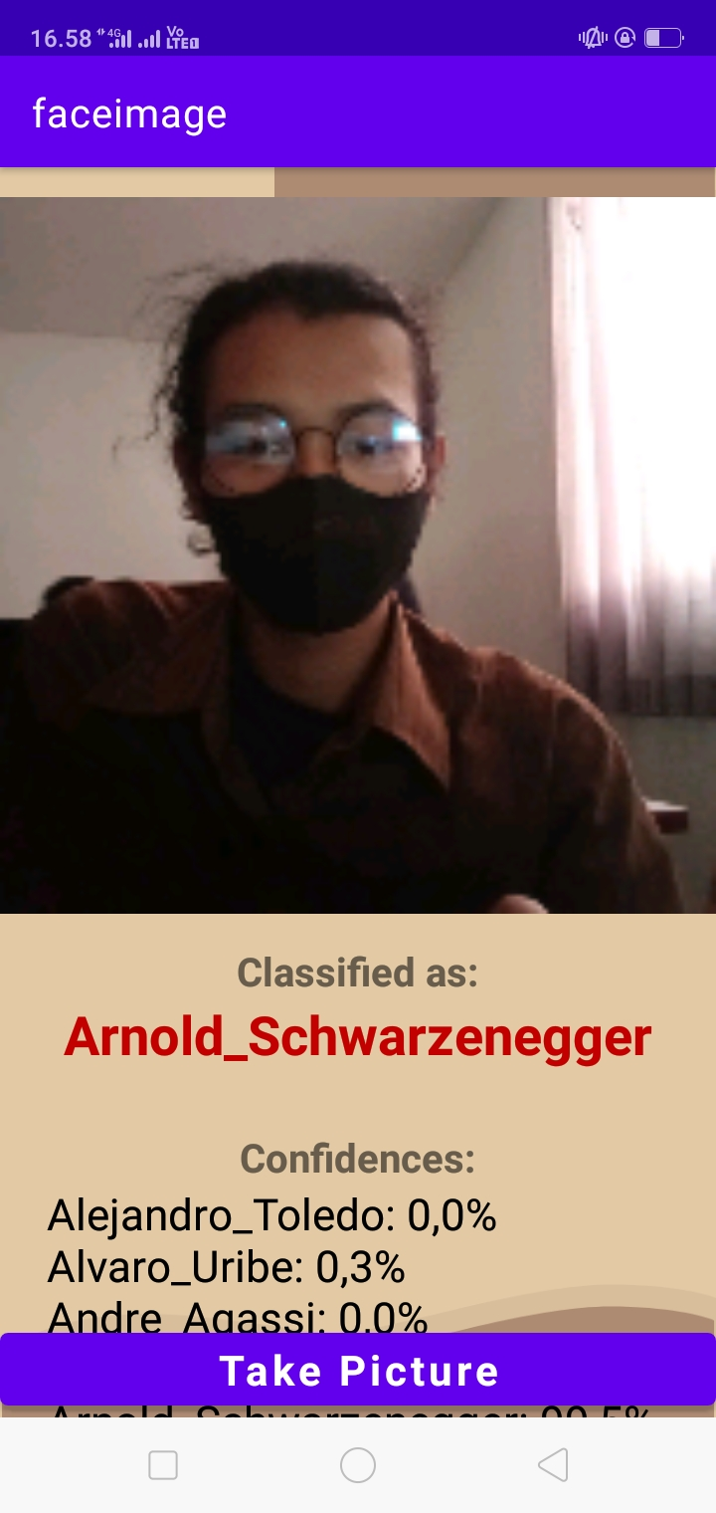
Hasil Android

Slide 8

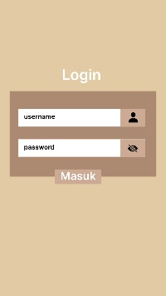
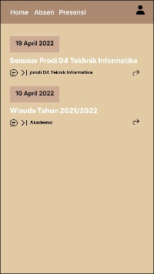
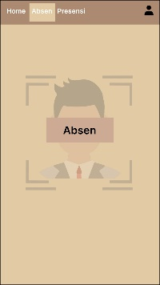
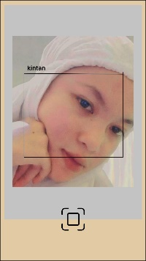
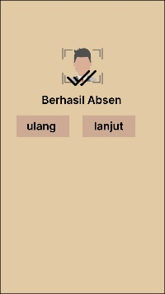



DESAIN INTERFACE ANDROID
Awal
Login
Home
Absen
camera
Berhasil absen
Gagal Absen
Presensi
Profile

